Slide 1
MODELOS LINEARES GENERALIZADOS: ANOVA
[UNIOVI]

Slide 2
Introducción
Objetivo
El objetivo de este módulo es presentar los conceptos básicos del Análisis de Varianza (ANOVA) de un factor y de dos factores, que puede entenderse como un modelo lineal básico
Al final de este módulo podrás:
Saber cómo puede ser ANOVA útil para probar si hay diferencias entre el valor medio de una variable continua en diferentes niveles de una o varias variables categóricas
Comprender e identificar las condiciones necesarias para aplicar estas técnicas.
Realizar Análisis de Varianza de un factor y múltiple e interpretar los resultados obtenidos

Slide 3
Índice
1
2
3
INTRODUCCIÓN
1. Motivación y definiciones básicas
2. Condiciones necesarias para aplicar el ANOVA
ANOVA de UN FACTOR
1. Descomposición de la variabilidad
2. Análisis ANOVA de un factor e interpretación
ANOVA DE DOS FACTORES
1. Múltiples fuentes de variación
2. Análisis ANOVA de dos factores e interpretación

Slide 4
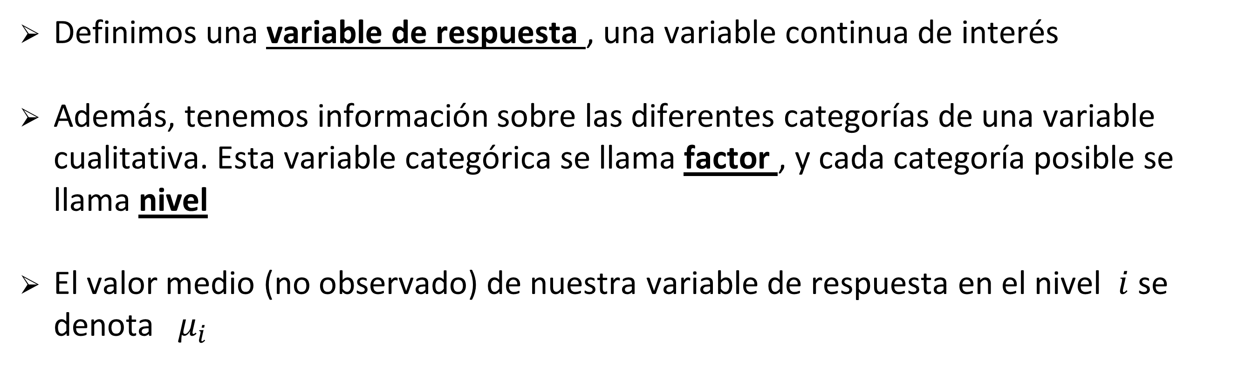
1. Introducción
1. Motivación y definiciones básicas
Definimos una variable de respuesta , una variable continua de interés
Además, tenemos información sobre las diferentes categorías de una variable cualitativa. Esta variable categórica se llama factor , y cada categoría posible se llama nivel
El valor medio (no observado) de nuestra variable de respuesta en el nivel $i$ se denota $μ_{i}$

Slide 5
1. Introducción
1. Motivación y definiciones básicas
Los Modelos Lineares Generalizados, a los que pertenece el análisis ANOVA , nos permiten responder a preguntas potencialmente interesantes. Algunos ejemplos:
  ¿Los trabajadores masculinos y femeninos de una región ganan el mismo salario medio anual?
  ¿Los alumnos de un curso que siguen diferentes métodos de enseñanza obtienen la misma nota media?
  ¿El consumo semanal medio de ciertos medicamentos es diferente entre grupos de edad y/o género?
  El ANOVA de un factor es adecuado para las preguntas 1 y 2, mientras que la pregunta 3 requiere un ANOVA de dos factores.

Slide 6
2. ANOVA de un factor
Supongamos que tenemos una muestra de estudiantes, todos ellos cursando a misma asignatura, distribuidos en las clases a, b y c
Los estudiantes de la clase (a) siguen un método de enseñanza tradicional basado en clases magistrales. Los estudiantes en (b) siguen un sistema basado en tareas, mientras que los estudiantes en (c) siguen un sistema mixto
Tenemos datos muestrales de la distribución de las calificaciones (escala de 0 a 10) representada en los diagramas de caja
Queremos comprobar si existen diferencias estadísticamente significativas de sus notas medias en función del método de enseñanza aplicado.
CALIFICACIÓN
(a) tradicional
(b) tareas
(c) mixto
Factor
Método de enseñanza
Niveles
(a) basado en clases ; (b) basado en tareas; (c) sistema mixto
Variable de respuesta
Calificación

Slide 7
2. ANOVA de un factor
Objetivo: analizar cuál es el efecto de una variable independiente (FACTOR) clasificada en k categorías (NIVELES) sobre una variable dependiente numérica (VARIABLE DE RESPUESTA)
Se basa en la descomposición de la variabilidad total de la muestra
Podemos considerar este problema como un test estadístico de hipótesis nula (H0; nuestro valor predeterminado) versus una alternativa (H1; una visión alternativa)
El test se formula en términos de las medias de la variable de respuesta a través de los diferentes niveles de nuestro factor

Slide 8
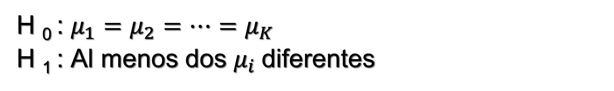
2. ANOVA de un factor
El test ANOVA se puede formular de la siguiente manera:
H ₀ : $μ_{1}=μ_{2}=…=μ_{K}$
H ₁ : Al menos dos $μ_{i}$diferentes
Los supuestos necesarios para realizar la prueba ANOVA son:
Poblaciones normales: la distribución de la variable de respuesta en todos y cada uno de los niveles debe ser normal
Igualdad de varianzas: las varianzas de la variable de respuesta en los diferentes niveles deben ser iguales
Muestras independientes: los datos muestrales en cada nivel del factor no están correlacionados con otros datos de la muestra (pertenecientes a otros niveles)

Slide 9
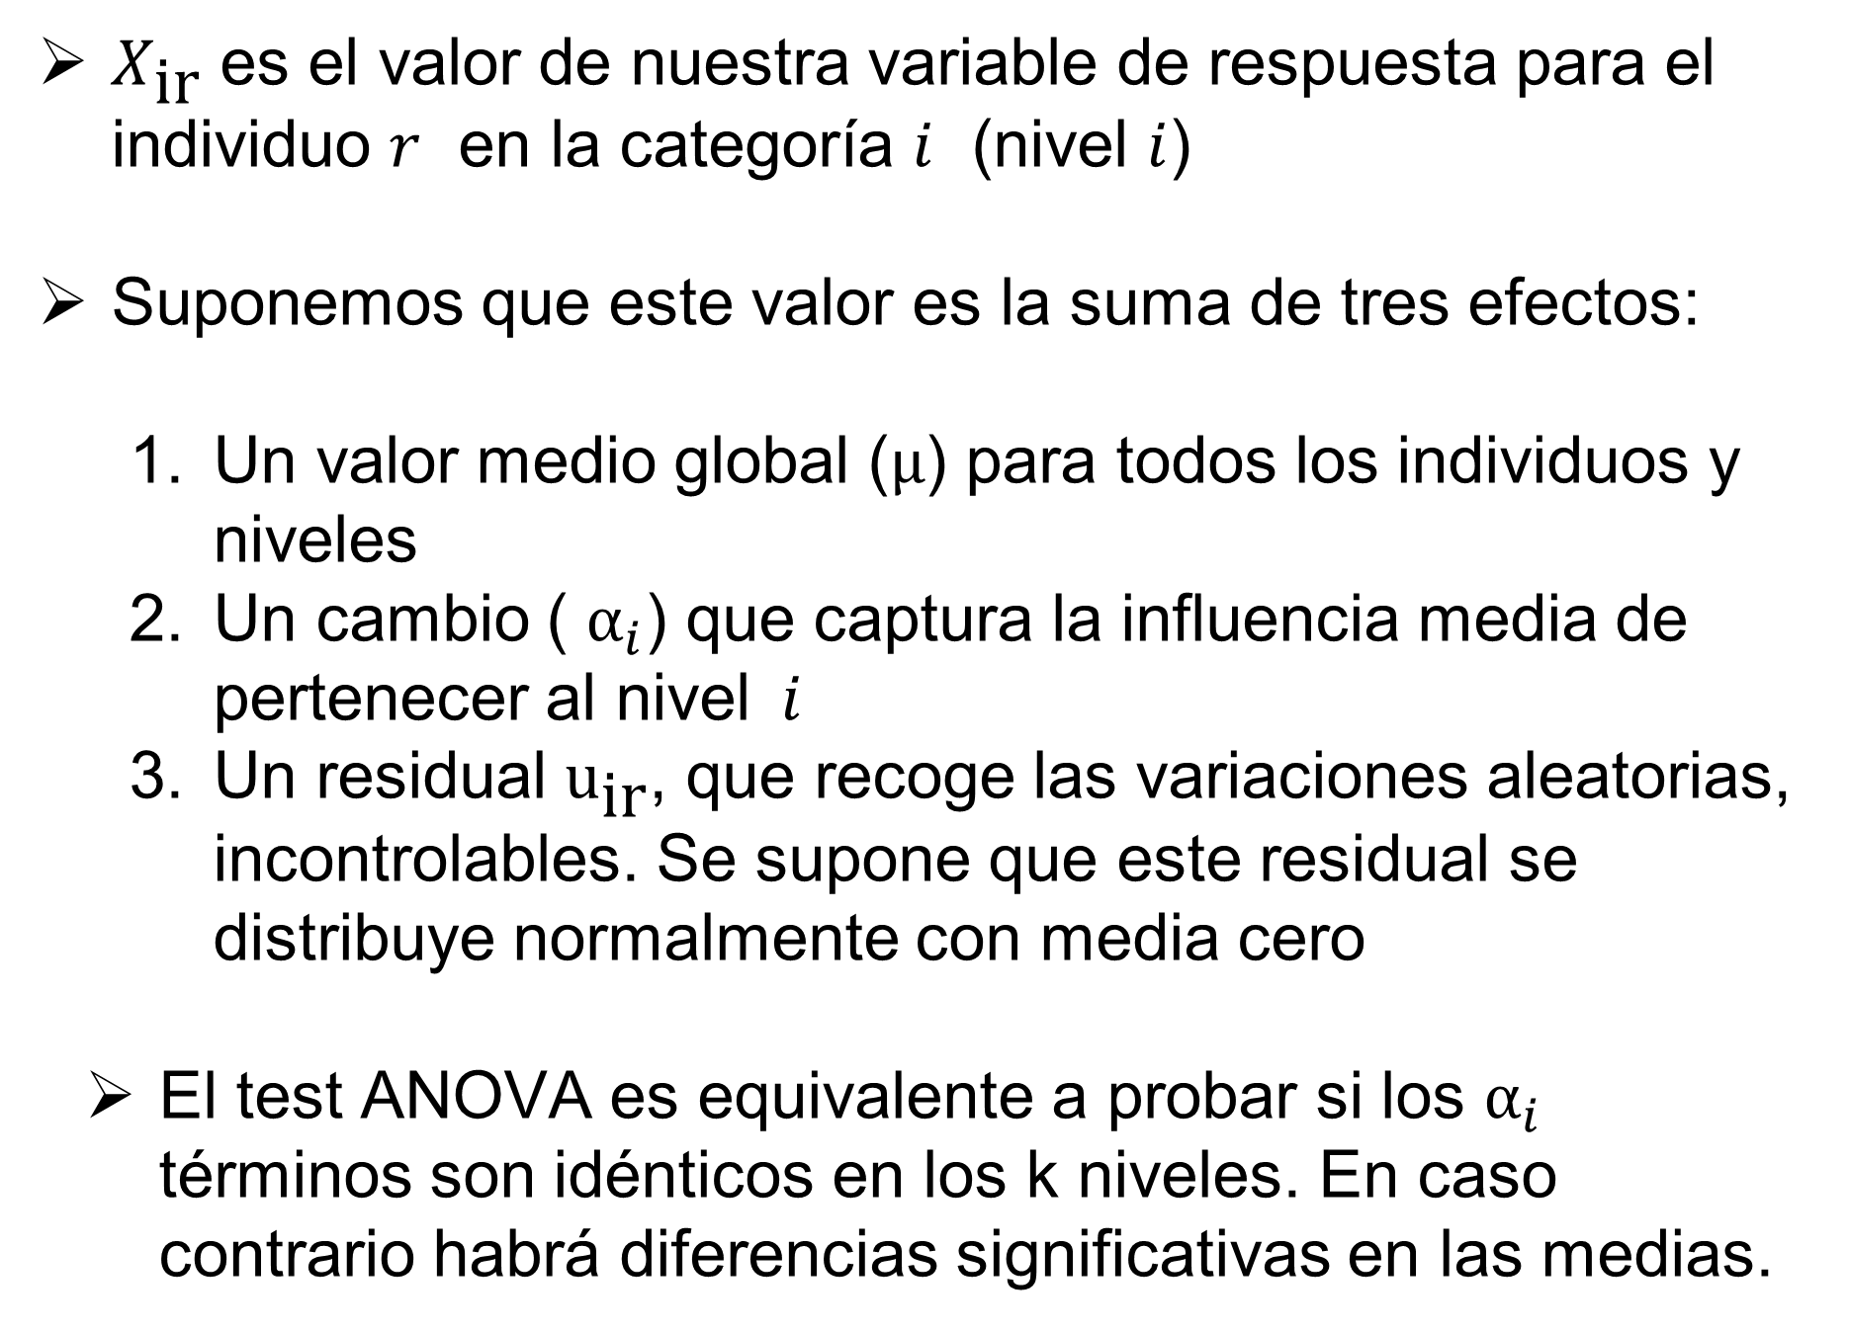
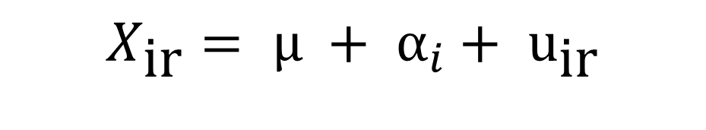
2. ANOVA de un factor
$X_{\text{ir}}$ es el valor de nuestra variable de respuesta para el individuo $r$ en la categoría $i$ (nivel $i$)
Suponemos que este valor es la suma de tres efectos:
Un valor medio global ($\text{μ}$) para todos los individuos y niveles
Un cambio ( ${\text{α}}_{i}$) que captura la influencia media de pertenecer al nivel$i$
Un residual ${\text{u}}_{\text{i}\text{r}}$, que recoge las variaciones aleatorias, incontrolables. Se supone que este residual se distribuye normalmente con media cero
El test ANOVA es equivalente a probar si los ${\text{α}}_{i}$ términos son idénticos en los k niveles. En caso contrario habrá diferencias significativas en las medias.
Efecto del nivel i
Residual
$$X_{\text{i}\text{r}}= \text{μ} + {\text{α}}_{i}+ {\text{u}}_{\text{i}\text{r}}$$

Slide 10
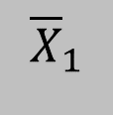

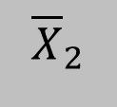
2. ANOVA de un factor: descomposición de la variabilidad
Tomamos los datos de X de la muestra y descomponemos su variabilidad (dispersión alrededor de la media de cada muestra) en dos partes:
Variabilidad intragrupo o WITHIN (SSW) recoje la variabilidad interna
Variabilidad entre grupos o BETWEEN (SSB) explica las diferencias entre la media de cada muestra y la media global
La variabilidad total (SST) es solo la suma de SSW+SSB
Si SSB es mucho mayor que SSW quiere decir que existen diferencias significativas entre las medias de los grupos. Por lo tanto, habrá diferencias significativas de las medias de los diferentes niveles del factor
$${\overline{X}}_{1}$$
Variabilidad dentro del grupo (WITHIN() (SSW)
Grupo 1. Muestra




Grupo 2. Muestra
$${\overline{X}}_{2}$$
Variabilidad entre grupos BETWEEN (SSB)
■
■
■
■
■
■
Total muestras
$$\overline{X}$$

■

■
■


■
■
■
Variabilidad TOTAL (SST)

Slide 11
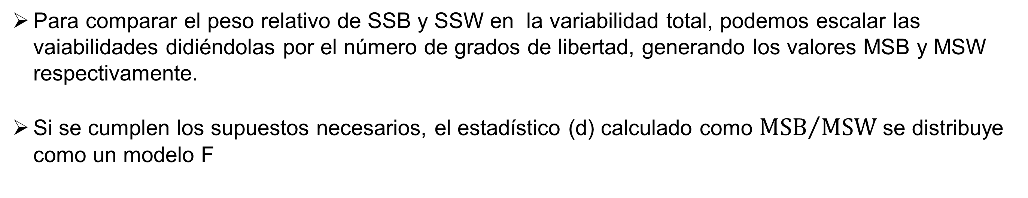
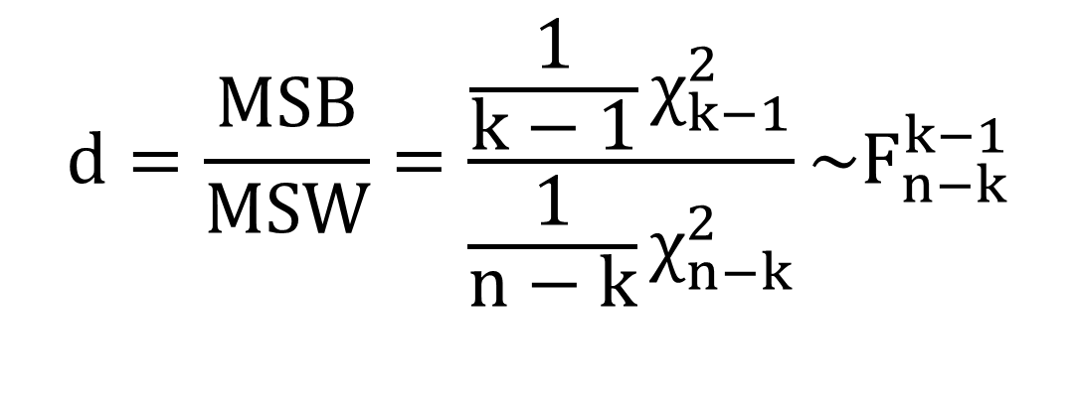
2. ANOVA de un factor: descomposición de la variabilidad
Para comparar el peso relativo de SSB y SSW en la variabilidad total, podemos escalar las vaiabilidades didiéndolas por el número de grados de libertad, generando los valores MSB y MSW respectivamente.
Si se cumplen los supuestos necesarios, el estadístico (d) calculado como ${MSB}/{MSW}$ se distribuye como un modelo F
$$d=\frac{MSB}{MSW}=\frac{\frac{1}{k−1}χ_{k−1}^{2}}{\frac{1}{n−k}χ_{n−k}^{2}}\sim F_{n−k}^{k−1}$$

Slide 12
2. ANOVA de un factor: test ANOVA
Este estadístico permite tomar una decisión sobre la prueba: cuanto mayor sea su valor, mayor (relativamente) es la parte entre-grupos (BETWEEN) en comparación con la variabilidad intragrupos (WITHIN)
¿Cómo podemos saber si d es alto o no? Calculando el p-valor asociado a esta prueba
Calculamos el valor p (la probabilidad en la parte derecha de la distribución F) y si este valor p es bajo, rechazamos la hipótesis nula (es decir, hay diferencias significativas de las medias entre niveles)
p = P(Fk _{-1,nk} > d*)

Slide 13
2. ANOVA de un factor: test ANOVA
Volvamos a nuestro ejemplo: ¿las calificaciones medias son significativamente diferentes entre los métodos de enseñanza?
Tomamos una muestra de 12 estudiantes cuyas calificaciones se distribuyen según esta tabla
La hipótesis nula H ₀ es que las medias son iguales
Suponiendo que tenemos varianzas iguales y distribuciones normales, realizamos el test ANOVA
Método de enseñanza
a | b | C
5 6.5 5.5 7 | 7.5 7 9.5 9 | 8 8.5 8 9
Tabla Anova (salida R)
el valor p es bajo; H ₀ se rechaza; hay diferencias significativas

Slide 14
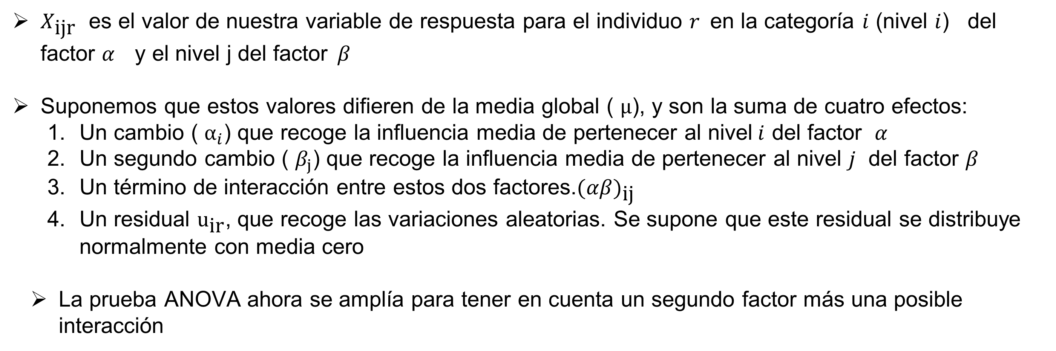
3. ANOVA DE DOS FACTORES: Múltiples fuentes de variación
$X_{\text{ij}\text{r}}$ es el valor de nuestra variable de respuesta para el individuo $r$en la categoría $i$ (nivel $i$) del factor $α$y el nivel j del factor$β$
Suponemos que estos valores difieren de la media global ( $\text{μ}$), y son la suma de cuatro efectos:
Un cambio ( ${\text{α}}_{i}$) que recoge la influencia media de pertenecer al nivel$i$ del factor $α$
Un segundo cambio ( $β_{j}$) que recoge la influencia media de pertenecer al nivel $j$ del factor $β$
Un término de interacción entre estos dos factores.$(αβ)_{\text{ij}}$
Un residual ${\text{u}}_{\text{i}\text{r}}$, que recoge las variaciones aleatorias. Se supone que este residual se distribuye normalmente con media cero
La prueba ANOVA ahora se amplía para tener en cuenta un segundo factor más una posible interacción
$$X_{\text{ijr}} = μ + α_{i} + β_{j} + (αβ)_{\text{ij}} + {\text{u}}_{\text{ijr}}$$
Residual
Efecto del nivel i del factor α
Efecto del nivel j del factor β
Interacción

Slide 15
3. ANOVA DE DOS FACTORES: Test ANOVA
Ahora las comparaciones entre las distintas partes de la variabilidad son más complejas
Cada fuente de variación se compara (convenientemente escalada por el número de grados de libertad) con la varianza residual
La intuición es la misma que en ANOVA de un factor, pero hay tres pruebas diferentes

Slide 16
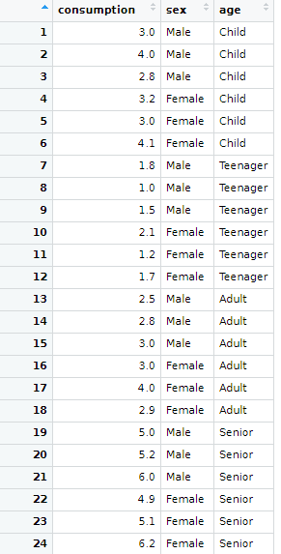
3. ANOVA DE DOS FACTORES: Ejemplo en R
Una institución sanitaria quiere analizar la posible influencia de la edad y el sexo en el uso de un medicamento. Para ello se realiza una encuesta por muestreo y se agrupa a los usuarios por edad en cuatro categorías (niños, adolescentes, adultos, personas mayores) y género
Se extrae una muestra de 24 individuos, seleccionádose 3 individuos por sexo y grupo de edad.
La variable de respuesta es el consumo mensual de este medicamento (en €),

Slide 17


3. ANOVA DE DOS FACTORES: Test ANOVA
Primero probamos si los supuestos necesarios se cumplen haciendo un test de normalidad y la prueba de igualdad de varianzas. Pruebas de normalidad (en todos los grupos de edad y los dos géneros):
Se superan ambas pruebas, por lo que se cumplen los requisitos para poder realizar el ANOVA de dos factores.

Slide 18
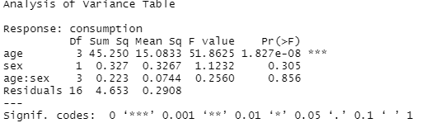

3. ANOVA DE DOS FACTORES: Test ANOVA
El ANOVA de dos factores se realiza ejecutando este código:
R genera los resultados de este análisis en forma de tabla como la siguiente:
Los resultados muestran que los valores medios de la variable de respuesta son diferentes en los cuatro niveles del factor “edad”, pero este es el único caso en el que tenemos un valor de p bajo. No encontramos diferencias significativas en el consumo medio por género ni entre las interacciones entre grupo de edad y género

Slide 19
Resumen
Objetivo de ANOVA
Descomposición de la variabilidad: entre grupos (BETWEEN) e intragrupos (WITHIN)
Tabla ANOVA
Supuestos necesarios
Ampliación a ANOVA de dos factores
Conclusiones de las pruebas

Slide 20
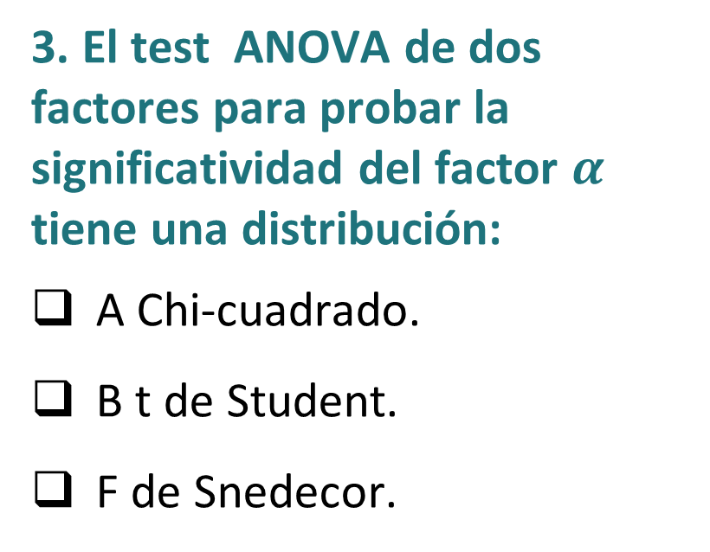
Prueba de autoevaluación
En ANOVA de un factor, los residuos:
A Se supone que están correlacionados
B Se supone que son normales
C No necesitamos supuestos sobre los residuos
2. La hipótesis nula en un ANOVA de un factor establece que:
A Todas las medias son iguales en todos los niveles
B Solo hay dos medias que son iguales
C Todas las medias son diferentes
3. El test ANOVA de dos factores para probar la significatividad del factor $α$ tiene una distribución:
A Chi-cuadrado.
B t de Student.
F de Snedecor.

Slide 21

Prueba de autoevaluación
En ANOVA de un factor, los residuos:
A Se supone que están correlacionados
B Se supone que son normales
C No necesitamos supuestos sobre los residuos
2. La hipótesis nula en un ANOVA de un factor establece que:
A Todas las medias son iguales en todos los niveles
B Solo hay dos medias que son iguales
C Todas las medias son diferentes
3. El test ANOVA de dos factores para probar la significatividad del factor $α$ tiene una distribución:
A Chi-cuadrado.
B t de Student.
F de Snedecor.

Slide 22
¡Gracias!

